Slide 1
ИКТ
компьютерные технологии

Slide 2
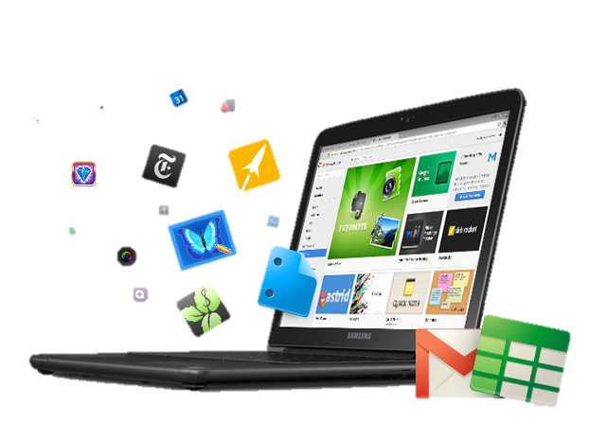
Браузеры Поисковые системы Облачные технологии Электронная почта Социальная сеть

Slide 3
Текстовой редактор Графический редактор Информационные шаблоны

Slide 4
Интерактивная презентация

Slide 5
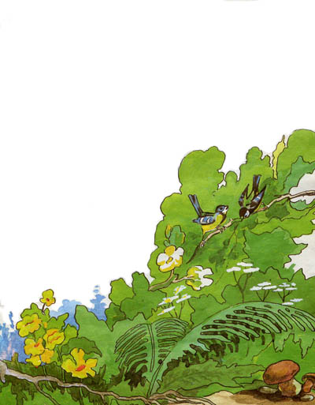
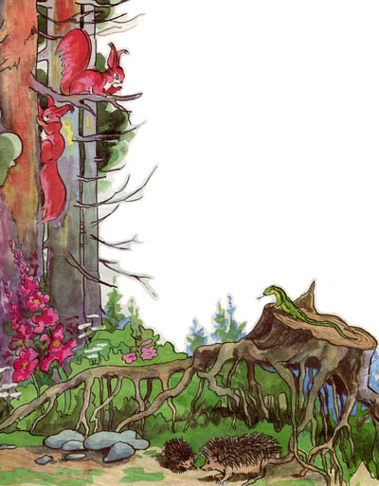
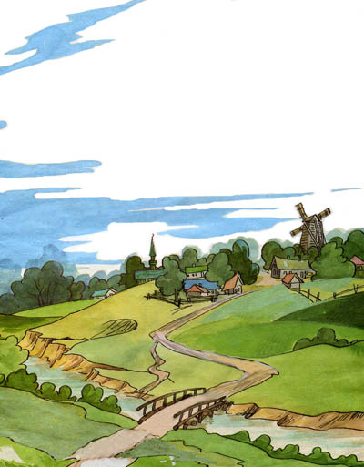
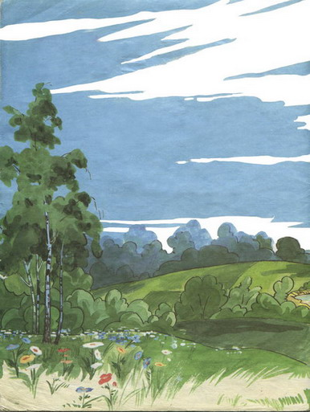
Маша мыла раму.
Есть аул вблизи Казани, по названию Кырлай. Даже куры в том Кырлае петь умеют... Дивный край! Хоть я родом не оттуда, но любовь к нему хранил, На земле его работал - сеял, жал и боронил. Эта сторона лесная вечно в памяти жива. Бархатистым одеялом расстилается трава. Он слывет большим аулом? Нет напротив невелик, А река, народа гордость, -просто маленький родник. Там ни холода, ни зноя никогда не знал народ: В свой черед подует ветер, в свой черед и дождь пойдет.
http://www.shurale.ru/

Slide 6
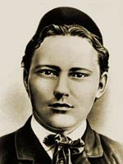
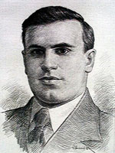
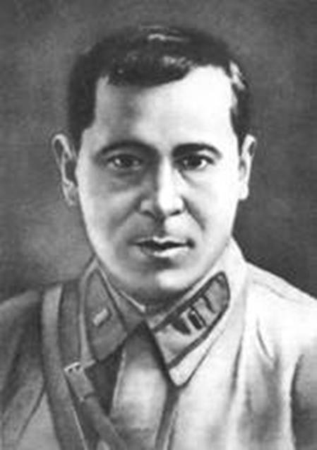
http://www.it-n.ru/communities.aspx?cat_no=13748&tmpl=com

Slide 7
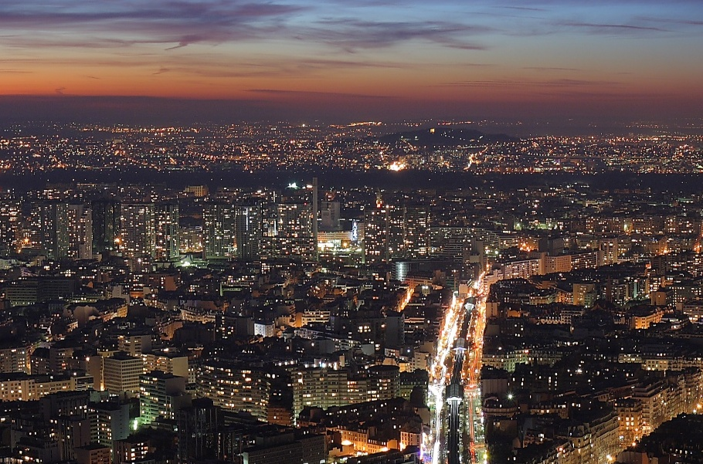
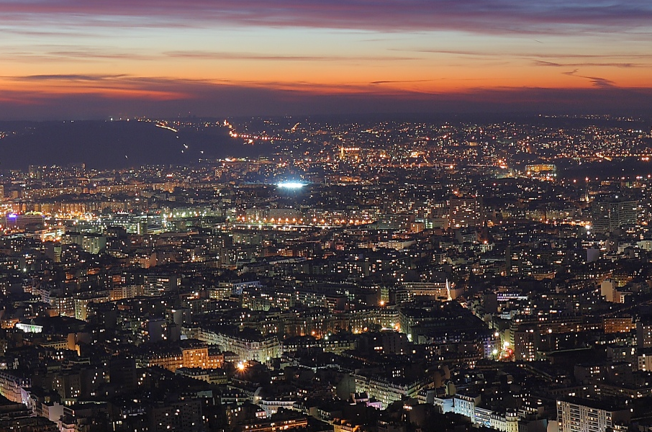
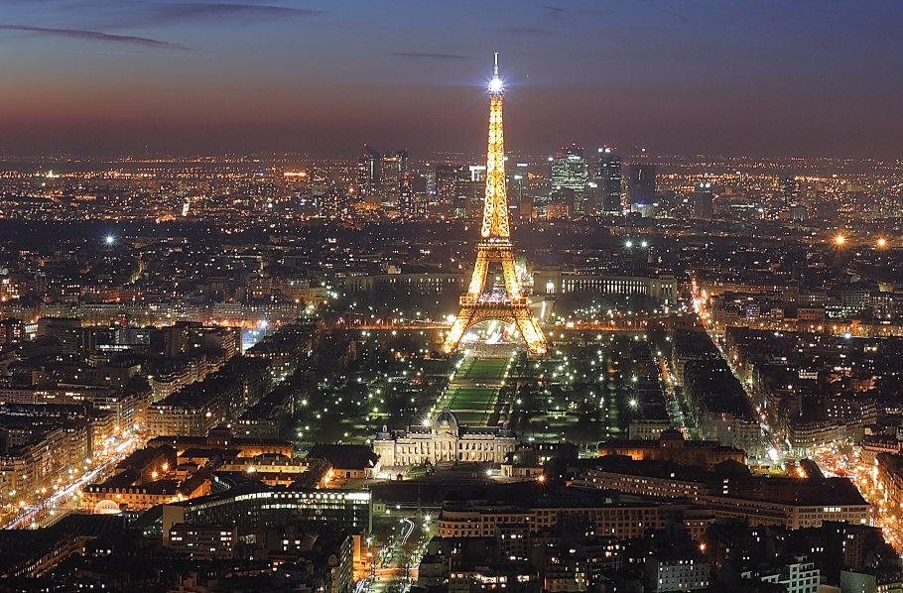
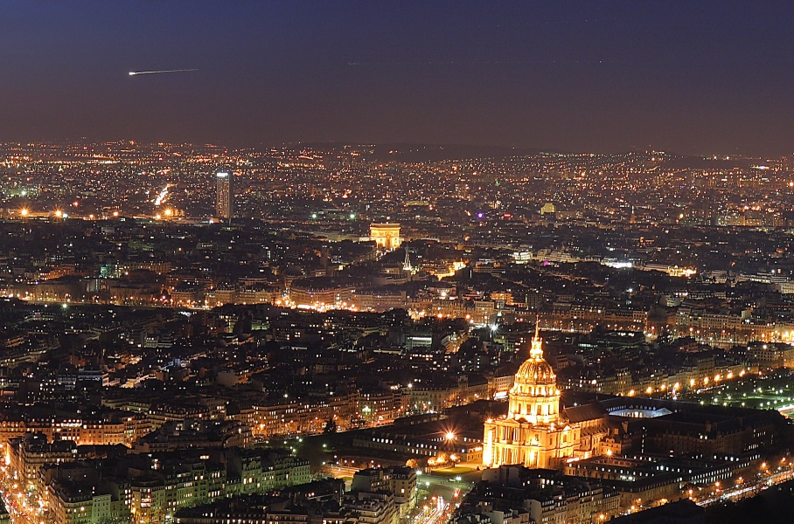
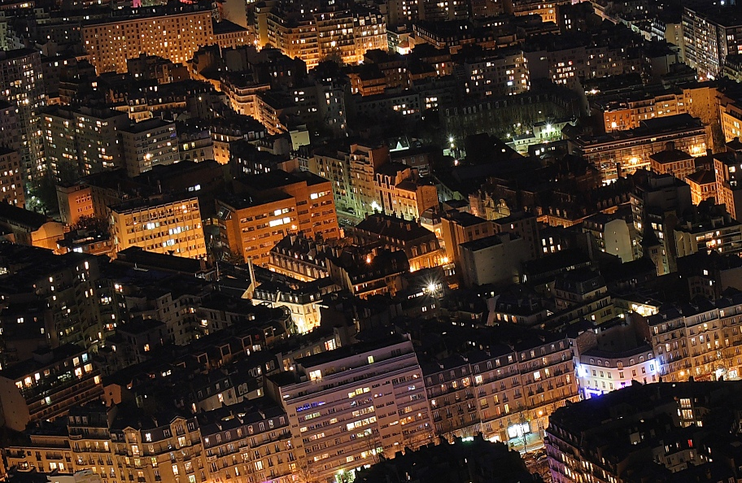
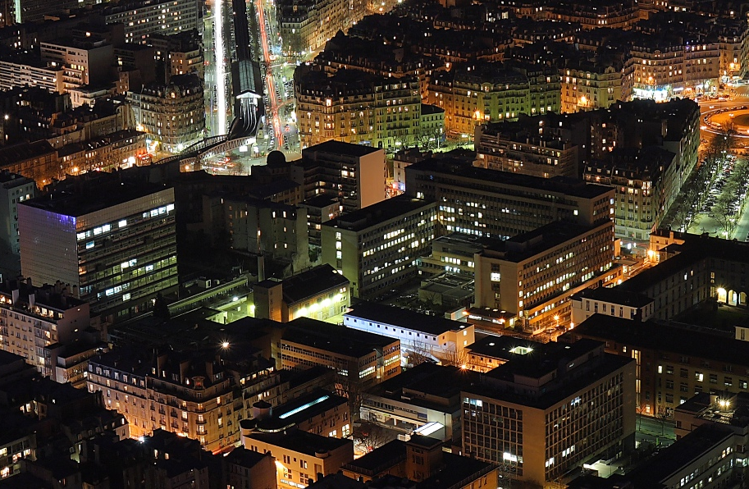
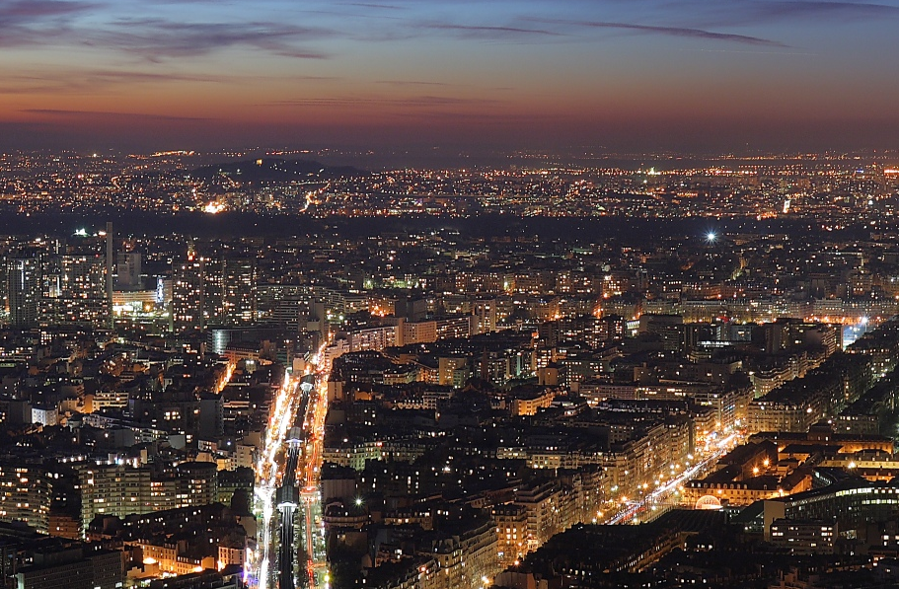
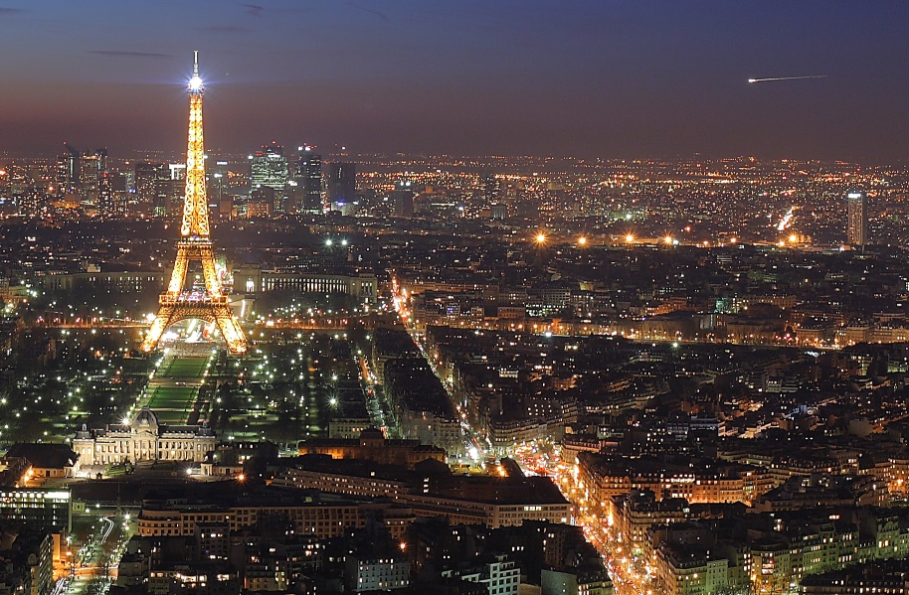
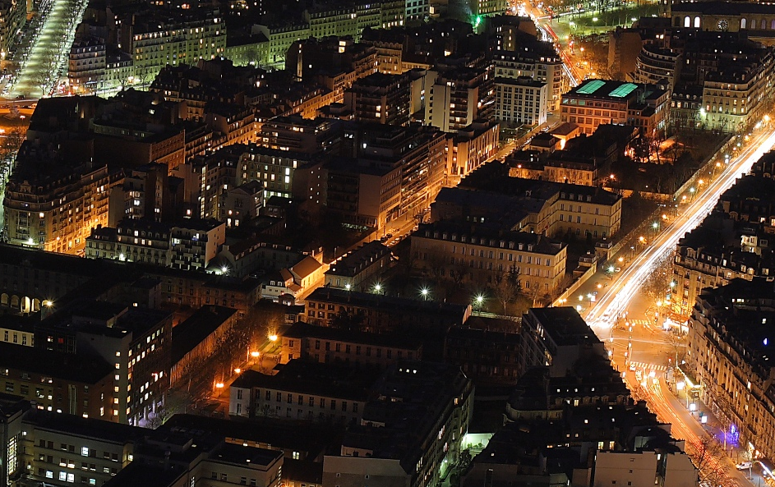
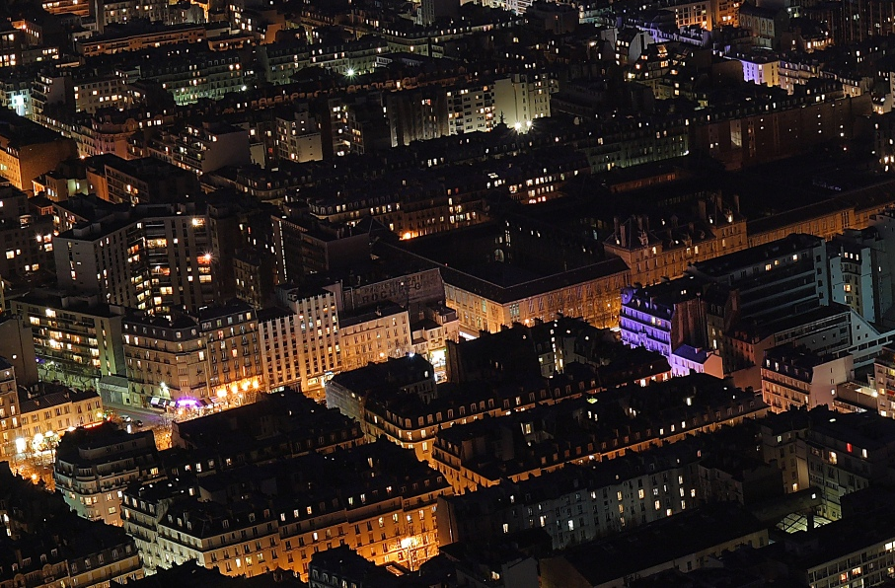
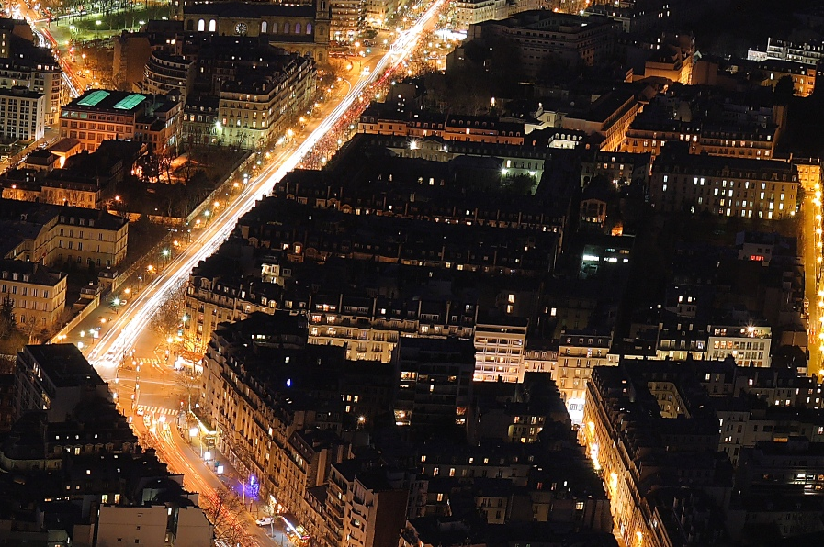

Slide 8
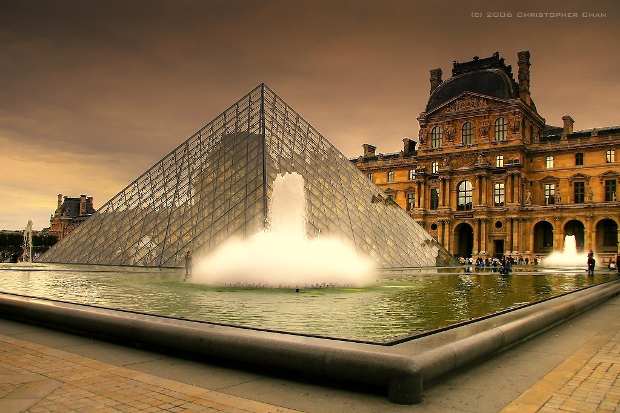
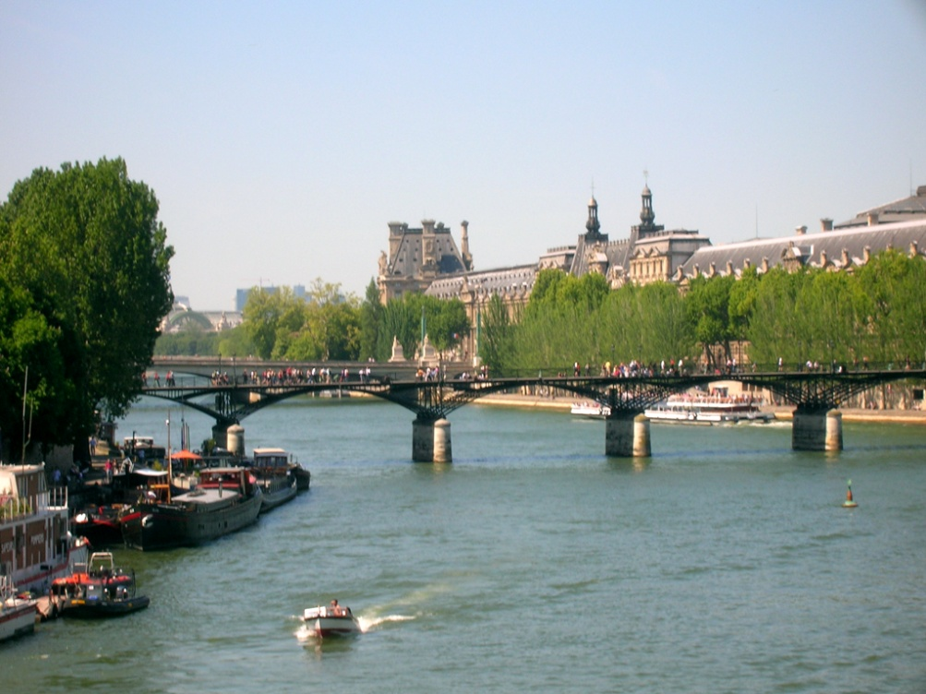
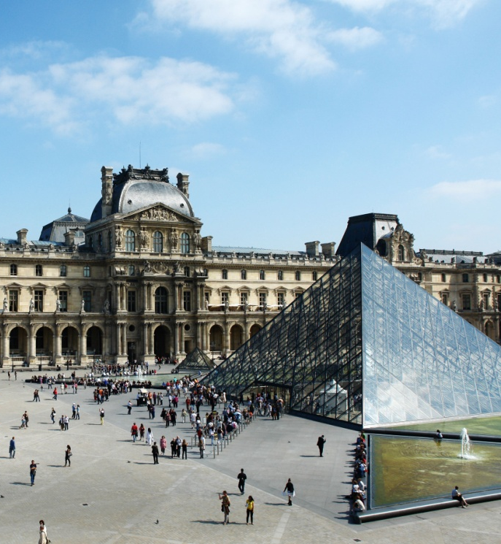
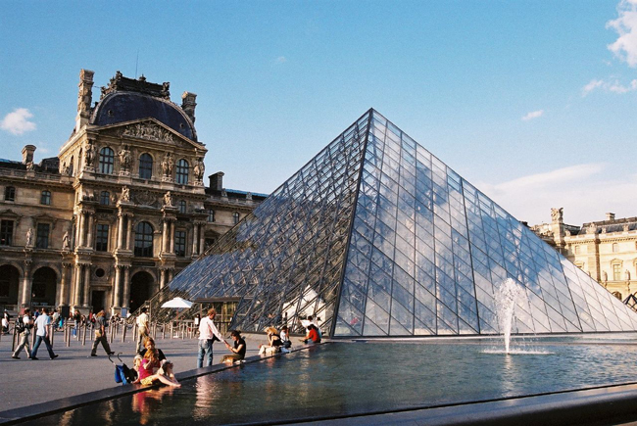
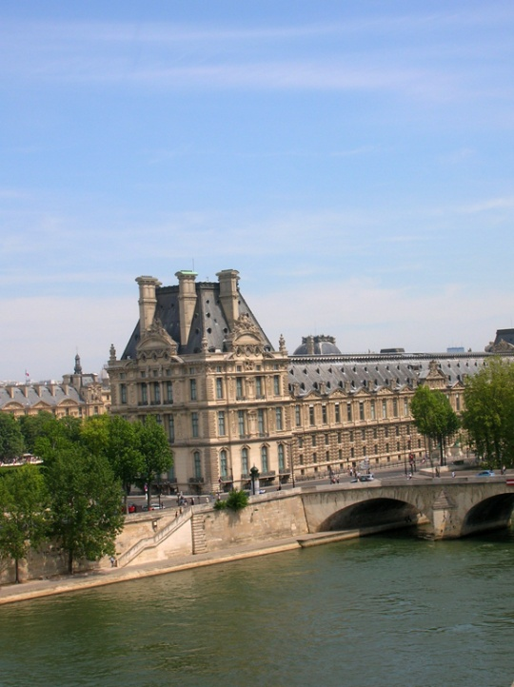
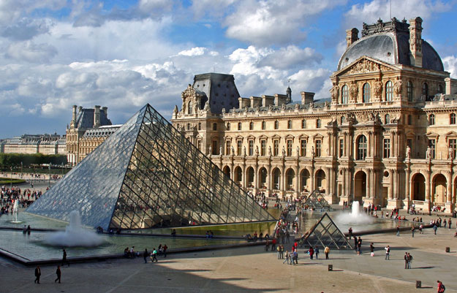
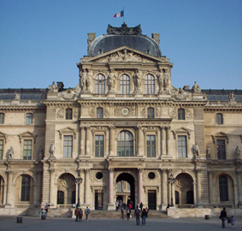
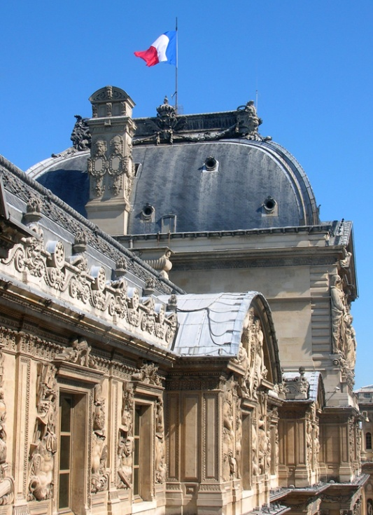
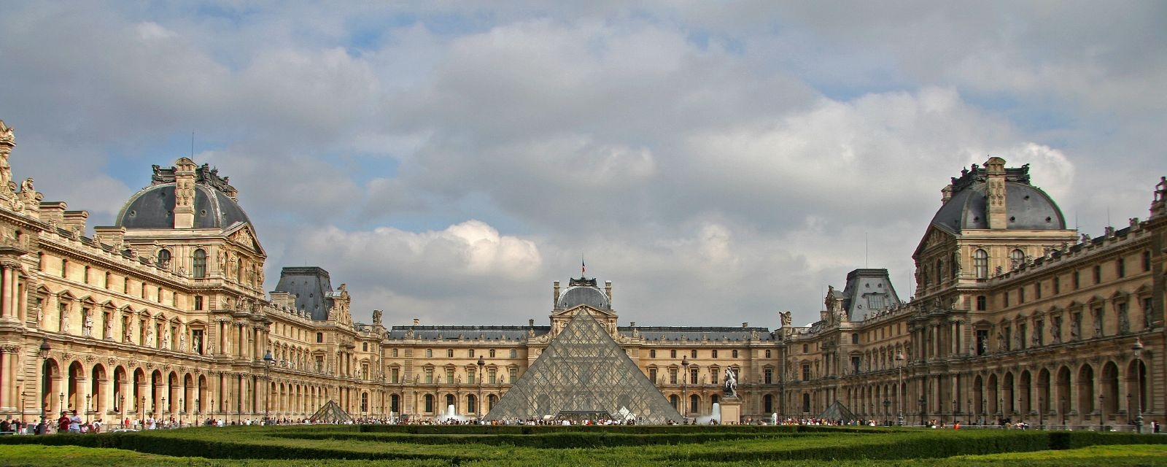

Slide 10
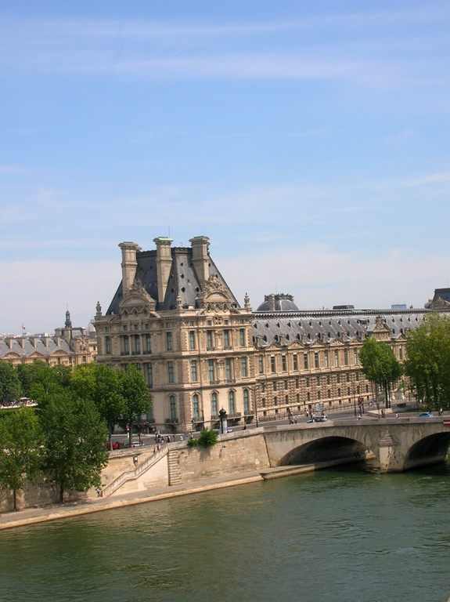

Slide 18
Видео редакторы

Slide 20
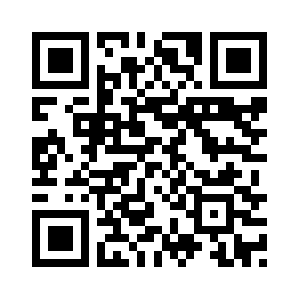
http://online-letters.ru/ шрифты
https://www.google.com/culturalinstitute/project/art-project арт проект гугл
http://rebus1.com/index.php?item=rebus_generator генератор ребусов
http://cross.highcat.org/ru_RU/# генератор кроссвордов
http://convert-video-online.com/ru/ конвертор видео
http://ru.qr-code-generator.com/ генератор QR кода
http://online-letters.ru/ генератор шрифтов
http://www.playcast.ru/ виртуальная газета, плакат, открытка
http://www.zooburst.com/ виртуальный альбом

Slide 21
Спасибо за внимание!

